Slide 1
커피숍 매니지먼트 프로그램
2016. 10. 18

Slide 2
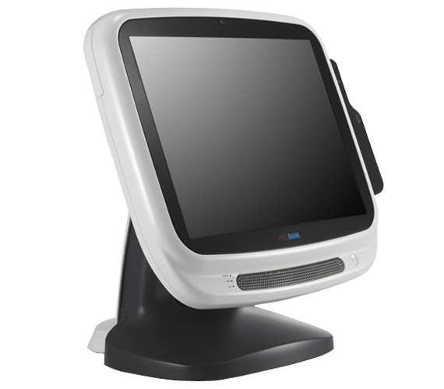
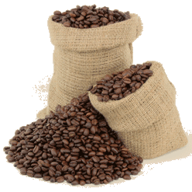



커피숍
커피숍을 운영하기 위해 어떤 일들이 필요한가
주문
주문 목록 관리
재고관리
커피 만들기

Slide 3
판매하는 커피 및 재료의 종류
기본 커피의 종류
커피 이름 | 아메리카노 | 카푸치노 | 모카커피
재료 | 커피 | 커피, 우유 | 커피, 모카
ID | 1 | 2 | 3
재료의 종류
재료 이름 | 커피 | 우유 | 모카 | 샷 | 휘핑크림
ID | 1 | 2 | 3 | 4 | 5
가격 | 3000 | 1000 | 500 | 500 | 0
주문 순서:
고객이 기본 커피를 선택함
추가로 샷 추가와 휘핑크림을 선택 할 수 있음
예시) 카푸치노에 샷과 휘핑크림 추가
사용된 재료: 커피 + 우유 + 샷 + 휘핑크림
가격 : 3000 + 1000 + 500 + 0 = 4500

Slide 4
전체 클래스 구조도
Class App
void run();
CounterFacade* cf;
ManagerFacade* mf;
점원 기능
점장 기능
Class CounterFacade
Class ManagerFacade
void order();
void serveCoffee();
void cancleOrder();
void orderIngredients();
void printStockStatus();
void printTransactionStatus();
Class ProductPriceCalculator
Class OrderTransactionManager
Class StockManager
Class CoffeFactory
Class SaleManager
가격 계산 전략 패턴 클래스
DiscountAlgorithm,
DiscountDrinkInStore
DiscountTakeOut
DiscountCoupon
Class Transaction
커피 데코레이터 클래스
Coffee,
BaseCoffee,
IngredientDecorator….

Slide 5
커피 객체 만들기
사용자가 원하는 커피를 만들기 위하여 팩토리 및 데코레이터 패턴을 활용함
CoffeeFactory에서 기본 커피를 생성하여 반환함
CoffeeFactory에서 반환받은 커피에 추가적인 재료(샷, 휘핑)를 추가할 수 있음
Coffee* CoffeeFactory::makeCoffee(int type)
{
Coffee* orderedCoffee = new BaseCoffee();
switch (type){
case 1: // 아메리카노
return orderedCoffee;
break;
case 2: // 카푸치노
orderedCoffee = new MilkDecorator(orderdCoffee)
berak;
case3: // 모카커피
………..
break;
}
Class CoffeFactory
데코레이터 패턴
커피 데코레이터 클래스
Coffee,
BaseCoffee,
IngredientDecorator….
Coffee* coffee = CoffeeFactory::makeCoffee(type);
// 샷 추가
coffee = new ShotDecorator(coffee);
// 휘핑크림 추가
coffee = new WhipDecorator(coffee);

Slide 6
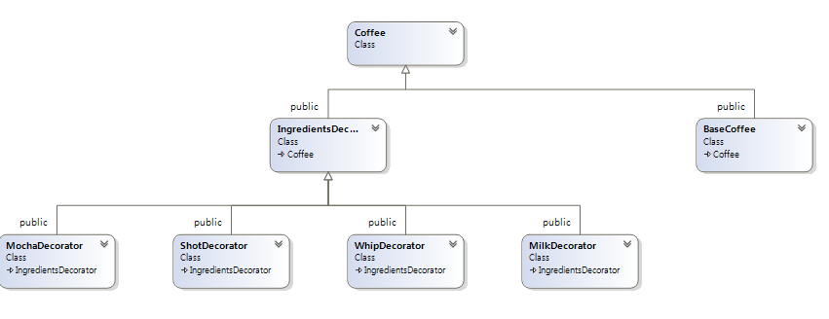
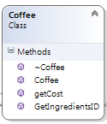
커피 데코레이터
기본 커피
추가 재료
생성된 커피의 정보를 확인하기 위해 최상위 부모 클래스에 두 개의 순수 가상 함수를 만듦
virtual int getCost();
virtual vector<int> getIngredientsID();
getCost는 생성된 커피의 가격을 데코레이터 패턴을 활용하여 계산함
getIngredientsID는 커피에 들어간 재료들의 ID 목록을 데코레이터 패턴을 활용하여 반환함
예시) 카푸치노에 샷과 휘핑크림 추가
getCost 반환 값: 4500
getIngredientsID 반환 값: vector<int>
1
2
4
5

Slide 7
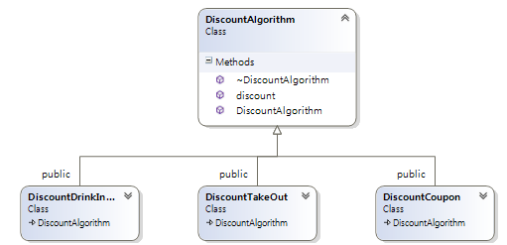
커피의 가격 계산
커피의 가격은 두 단계로 계산됨
고객이 주문한 커피의 원래 가격 계산
할인 적용
Class ProductPriceCalculator
bool setDiscountAlgorithm(int algId)
int discountPrice(int price)
DiscountAlgorithm* dcalg;
ProductPriceCalculator::setDiscountAlgorithm(int algId):
알맞은 할인 알고리즘 클래스를 dcalg에 동적 할당함
ProductPriceCalculator::discountPrice(int algId):
dcalg에 할당된 객체를 통해 할인된 가격을 계산함
가격 계산 전략 패턴 클래스
DiscountAlgorithm,
DiscountDrinkInStore
DiscountTakeOut
DiscountCoupon
할인 방법에 따른 할인율:
매장에서 마실 경우 : 0%
테이크아웃 하는 경우 : 10%
쿠폰을 사용한 경우 : 100%

Slide 8
주문 목록 관리
다수의 고객이 커피를 주문한 경우, 먼저 주문한 고객이 먼저 커피를 받을 수 있도록 주문 목록을 관리함(큐로 구현)
아직 고객에게 커피가 제공되지 않았을 경우, 고객이 주문을 취소할 수 있음
Class OrderTransactionManager
void addTransaction(Transaction t);
Transaction getFrontTransaction();
void deleteTransactionFromFront();
void deleteTransactionByIndex(int idx);
void printTransactions();
vector<Transaction> orderTransactions;
OrderTransactionManager 기능
void addTransaction(Transaction t);
고객이 새로운 커피를 주문한 경우, 새로운 주문을 추가함
Transaction getFrontTransaction();
주문 목록의 가장 처음의 주문을 반환
void deleteTransactionFromFront();
주문 목록의 가장 처음의 주문을 삭제
void deleteTransactionByIndex(int idx);
주문 목록의 idx번째 주문을 삭제
void printTransactions();
주문 목록에 저장된 모든 주문을 출력
Class Transaction
vector<int> orderedCoffeeInfo;
int price;
Transaction::orderedCoffeeInfo
vector<int>
기본 커피 아이디
추가 재료 아이디
…
추가 재료 아이디
coffee->getIngredientsID()의 반환 값과는 포맷이 다르므로 주의할 것
예시) 카푸치노에 샷과 휘핑크림 추가:
2
4
5

Slide 9
재고 관리
커피를 만들 때 필요한 재료들의 재고를 관리함
재료들의 ID 목록을 파라미터로 받아 재고를 관리할 수 있음
Class StockManager
bool addStockByIngredientsID(vector<int> ingredientsID);
bool reduceStockByIngredientsID(vector<int> ingredientsID);
void printStock();
int coffeeStock; int milkStock;
int mochaStock; int shotStock;
int whipStock;
Coffee* coffee->getIngredientsID()
Return
vector<int>
…
모든 재고의 초기값은 3으로 설정함
StockManager::reduceStockByIngredientsID( )
{
//각 재료의 재고 갱신
}

Slide 10
점원 메뉴: 커피 주문
점원이 고객으로부터 주문을 받음
커피의 최종 가격을 계산하여 고객에게 알림
CoffeFactory에서 커피 객체를 생성
SaleManager의 총 금액을 증가
주문 내용을 저장하여 주문 내역에 추가함
OrderTransactionManager에 transaction을 추가
재료들의 잔고를 갱신
재료들의 잔고를 갱신할 때, 재료가 남아있지 않아 커피를 만들 수 없으면 주문을 받지 않음
StockManager의 재고를 감소
고객이 주문할 때 입력 받을 내용
기본 커피 종류
추가 할 재료
할인 방법
Class CounterFacade
void order();
void serveCoffee();
void cancleOrder();
CoffeeFactory cf;
OrderTransactionManager* otm;
StockManager* sm;

Slide 11
점원 메뉴: 커피 제공
주문 내역의 가장 앞의 주문부터 처리하여 고객에게 커피를 제공
고객에게 커피가 제공되면 주문 내역에서 제거
OrderTransactionManager에서 Transaction을 제거
Class CounterFacade
void order();
void serveCoffee();
void cancleOrder();
CoffeeFactory cf;
OrderTransactionManager* otm;
StockManager* sm;
주문 목록
가장 앞의 주문 내역 출력 ex) 카푸치노에 샷, 휘핑 추가 나왔습니다.
가장 앞의 주문 내역(Front) 삭제
Front
…

Slide 12
점원 메뉴: 주문 취소
주문 목록에 남아있는 주문을 취소함
OrderTransactionManager의 transaction삭제
SaleManager의 금액 감소
StockManager의 재고 증가
Class CounterFacade
void order();
void serveCoffee();
void cancleOrder();
CoffeeFactory cf;
OrderTransactionManager* otm;
StockManager* sm;
주문 목록
주문 목록의 모든 주문 내역 출력
취소할 n번째 주문 내역 선택
n번째 주문 내역 삭제
소모된 커피 재료 잔고 되돌리기
Front
…
4번에 대한 힌트:
Transaction::orderedCoffeeInfo를 ingredientsID 형식으로 변환
StockManager::addStockByIngredientsID 활용

Slide 13
점장 메뉴
점장은 다음과 같은 기능을 수행할 수 있음
커피 재료 발주(추가)
SaleManager의 금액 감소
StockManager의 재료 증가
현재 남은 커피 재료 잔고 확인
현재 남은 주문 내역 확인
커피 재료 발주는 각 재료에 대해 발주할 개수를 입력 받아 추가함
Class ManagerFacade
void orderIngredients();
void printStockStatus();
void printTransactionStatus();
OrderTransactionManager * otm;
StockManager* sm;
재료의 종류
재료 이름 | 커피 | 우유 | 모카 | 샷 | 휘핑크림
ID | 1 | 2 | 3 | 4 | 5
가격 | 2000 | 500 | 200 | 200 | 100

Slide 14


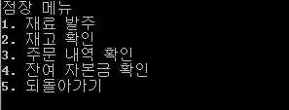
인터페이스
프로그램 시작 시
점원 및 점장 메뉴

Slide 15
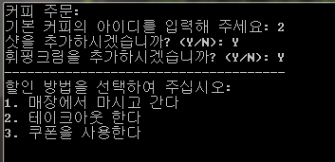

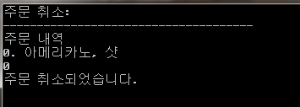
점원 메뉴
커피 주문 커피 제공
주문 취소

Slide 16
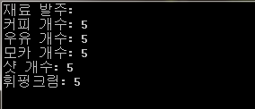
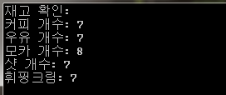

점장 메뉴
재료 발주 재고 확인
주문 내역 확인

Slide 17
App
public:
void run() // 실행
private:
CounterFacade* cf; // 점원 기능 구현 클래스
ManagerFacade* mf; // 점장 기능 구현 클래스

Slide 18
CounterFacade
public:
CounterFacade(OrderTransactionManager* _otm, StockManager* _sm);
void order();
void serveCoffee();
void cancle();
private:
CoffeeFactory cf;
OrderTransactionManager* otm;
StockManager* sm;

Slide 19
ManagerFacade
public:
ManagerFacade(OrderTransactionManager * _otm, StockManager* _sm);
void orderIngredients();
void printStockStatus();
void printTransactionStatus();
private:
OrderTransactionManager* otm;
StockManager* sm;

